Slide 1
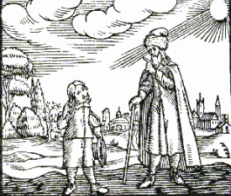
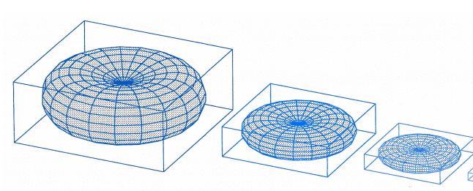
Teorie e modelli
Loredana Perla
L’agire didattico, Rivoltella, Rossi, a cura di, cap.2
http://lascuola.it/nuovadidattica/it/home

Slide 2
Definizioni di Didattica
Dal greco διδάσκω (insegno), la didattica è la parte della pedagogia che ha per oggetto di studio i metodi dell’insegnamento.
Per estensione è il metodo adottato e applicato all’insegnamento di una specifica disciplina ( Dizionario di Italiano Sabatini e Colletti )
D. è quella parte dell’attività e della teoria educativa , che concerne i metodi di insegnamento ( Enciclopedia Treccani )
Per Didattica si intende la teoria e la pratica dell'insegnare.
Si può dividere in didattica generale, che riguarda i criteri e le caratteristiche generali della pratica educativa, e in didattica speciale che riguarda invece i singoli insegnamenti o le diverse caratteristiche dei soggetti dell’ apprendimento ( età, capacità specifiche, ambiente). ( Wikipedia )

Slide 3
L’origine della Didattica
Quando si avvia la riflessione teorica sull’insegnamento?
- La Didattica, assume parziale autonomia teorica a partire dal XVII secolo. Solo nel Novecento si affermerà come scienza
Si sente la necessità di riflettere sulle pratiche
di insegnamento
- Si profila uno spazio intermedio tra il senso comune e il discorso scientifico.
- Il bisogno di riflessione ( riflessività) è avvio della teoria.

Slide 4
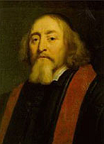
Jan Amos Komensky (Comenio) ( 1592 – 1670 )
“Didactica docendi artificium sonat: per didattica si intende
l’arte di insegnare (…) Noi osiamo promettere una grande
Didattica, cioè un’arte universale di insegnare tutto a tutti e di insegnare con tale sicurezza che sia pressoché inevitabile conseguire buoni risultati “
Didactica Magna, 1640

Slide 5
Verso la modernità
L’Umanesimo mostra interesse per il soggetto che studia e che apprende, perfezionando parallelamente la sua capacità amministrativa ( Calvino )
Si apre un’offerta sistematica di conoscenza per le classi alte
( Gesuiti )
Si avvia la lotta all’analfabetismo e si studiano i problemi legati ad un’istruzione diffusa ( Locke, Fénelon )
Ridefiniti ruolo e funzioni dell’insegnamento. Nuove rappresentazioni dell’allievo.
L’Illuminismo valorizza il momento educativo e individua naturali motivazioni ad apprendere nel giovane ( Rousseau )

Slide 6
Quattro nuovi nuclei tematici
L’infanzia ha caratteristiche specifiche. Essenziale il rapporto tra motivazione e apprendimento
L’infanzia ha bisogni propri nel suo autonomo sviluppo Puerocentrismo
Nella relazione educativa si profila la dialettica
autorità / libertà. Il processo educativo è efficace se viene ben gestita questa polarità ( antinomia )
4) Ogni insegnamento deve partire dal contatto diretto con l’esperienza ( la natura ) e dall’intuizione dei sensi.

Slide 7
Luigi Pestalozzi ( 1746 - 1837 )
La formazione dell’uomo è unità di:
mano
mente
cuore
Educazione professionale
Educazione intellettuale
Educazione morale

Slide 8
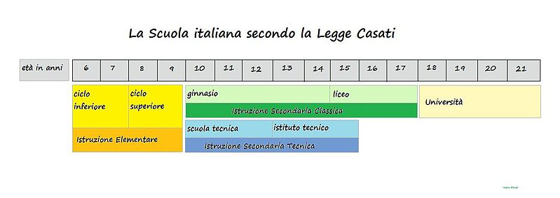
Secondo Ottocento e primo Novecento: elementi
di trasformazione socio - culturale
Legge Casati 1859
l'obbligatorietà e la gratuità
del primo biennio dell'istruzione elementare
L’uomo nuovo nello Stato unitario
Ciclo
superiore
Scuola elementare
Ciclo inferiore
Legge Coppino 1877
l'obbligatorietà fino ai nove anni
Industrializzazione
Aumento popolazione scolastica e di insegnanti, editoria scolastica, economia
Industriale, urbanizzazione
Movimento scuole nuove
Raccordo scuola – società. Rinnovati i metodi
di una scuola non più rispondente ai bisogni
sociali emergenti da un mondo in rapida trasformazione

Slide 9
Il Novecento: autonomia crescente della Didattica
Dispositivi
Orientano la scelta
Riflessione sulle
prassi d’insegnamento
relativamente a
Tecniche
Artefatti
Norme e finalità
Dispositivi
Tecniche
non guidati da finalità sfociano
nel tecnicismo
Artefatti

Slide 10
Novecento: necessità di modelli didattici
Senso educativo
Metodi
Connessione
necessaria tra
Tecniche
Finalità
Sistematizzare in modelli didattici è necessario
Per rendere chiari i rapporti di coerenza
tra finalità, metodi e tecniche
Elemento teleologico
Funzione analitico - descrittiva

Slide 11
Che cos’è un modello didattico? Alcune definizioni
Damiano
1) Rappresentazione semplificata di schemi operativi, per realizzare azioni educative istituzionalizzate. I modelli sono proposte, organiche, ma riduttive rispetto all’esperienza, che suggeriscono determinate pratiche didattiche. Presentano alcuni aspetti ridondanti, altri riduttivi.
Laneve
2) Concettualizzazione essenziale di un complesso di proposte teoriche, organiche e coerenti, relative all’azione didattica.
Calvani
3) Dispositivo teorico progettuale e strategico, capace di indicare possibilità operative ( strategie, risorse, concrete azioni didattiche … ) in relazione a precisi contesti attuativi
Bertin
4) Schema concettuale per connettere e ordinare vari aspetti della vita educativa in rapporto a finalità ultime , a concetti di carattere assiologico, normativo, etico. In base cioè a un principio teleologico che assicura coerenza e organicità.
Baldacci
5) Un modello è uno schema – guida che aiuta a indirizzare le pratiche didattiche.
► Sintetizzando, il modello è una struttura di mediazione fra teoria e pratica, che produce una semplificata e parziale rappresentazione dell’agire didattico ( riduttrice della sua complessità ). Il modello nasce da operazione di astrazione e di semplificazione, condizioni necessarie per padroneggiare l’esperienza educativa
► Un modello non è una teoria, ma una sua approssimazione. Una teoria nasce invece dalla modellizzazione dell’esperienza , poi formalizzata teoricamente ( metodo ipotetico - deduttivo )

Slide 12
La svolta: la nuova attenzione alle pratiche didattiche. I modelli, come strutture in progress
Importanza della logica che soggiace alle pratiche
I repertori latenti nelle pratiche didattiche: habitus, congetture, credenze, abduzioni ( sillogismi probabilistici ), teorie ingenue
Teorie implicite su insegnamento - apprendimento, mente allievi
Influenza minore delle teorie formali
il modello didattico rappresenta in modo semplificato le azioni di insegnamento, enfatizzando, di volta in volta, a seconda dei contesti, gli aspetti ritenuti soggettivamente rilevanti.
il modello didattico, descrivendo pratiche didattiche reali, rappresenta - in modo semplificato - gli elementi rilevanti dell’agire didattico, nelle loro relazioni fondamentali.

Slide 13
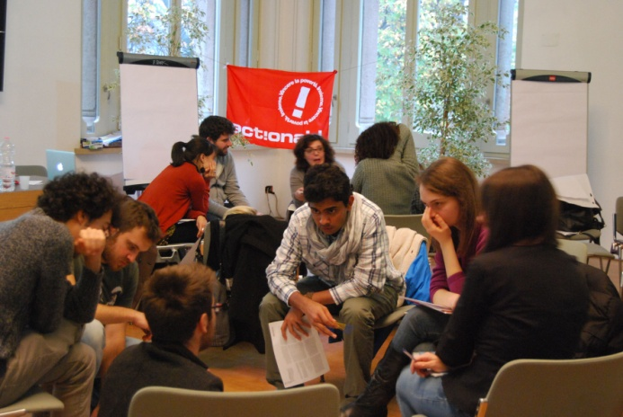
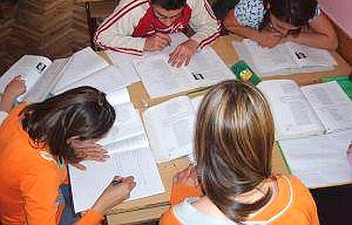
Tre classi di modelli didattici nel Novecento individuati con criterio epistemologico
1) L’agire didattico è orientato al processo di apprendimento dell’allievo. Attivismo pedagogico prevalente. ( process – oriented )
2) L’agire didattico è orientato al prodotto, agli esiti dell’apprendimento ( product – oriented ) Bruner, Skinner, teorie del curricolo, didattiche per competenze, cognitivismo informazionale
2) L’agire didattico è orientato al contesto, ai processi mediatori dell’apprendimento ( context– oriented ) Matrici ecologiche, interazioniste, socio-costruttiviste. Organizzazione di ambienti di apprendimento e potenziale formativo dei saperi

Slide 14
Modelli process– oriented
Modelli culturali di riferimento e quadri teorici - Attivismo. Nell’agire didattico enfasi sul soggetto in formazione con i suoi processi di apprendimento. E’ l’allievo che definisce i criteri dell’intervento didattico. Solo lui può trasformare – attraverso il consenso dato al voler apprendere – le sollecitazioni in operazioni significative per la propria crescita. Nel biennio 1894-1896, Dewey fonda a Chicago una scuola elementare basata su nuove concezioni pedagogiche; abbandono di contenuti prefissati e attenzione al metodo; è importante promuovere lo sviluppo delle capacità critiche dell’alunno. L'indagine avviene tramite l'esperienza diretta: questo è il metodo.
I principi della scuola Attiva
- Puerocentrismo: il bambino è rispettato nella sua dimensione infantile, mentre precedentemente l'educatore doveva rendere il bambino adulto il prima possibile.
- Importanza della psicologia: la pedagogia ripensa i suoi limiti, legandosi alle scoperte della ricerca psicologica riguardo l'apprendimento e lo sviluppo.
- Insegnante come guida: l'insegnante è facilitatore nel processo di scoperta del fanciullo, non più colui che trasmette le conoscenze.
- Legame Interesse/Bisogni: l'educatore personalizza l'insegnamento a seconda degli interessi e dei bisogni del bambino.
- Legame Insegnamento/Vita: la scuola serve per la vita, non deve esserne separata.
- Intelligenza Operativa: l'apprendimento passa attraverso l'esperienza pratica, il bambino va stimolato ad utilizzare la propria intelligenza attraverso l’uso dei laboratori.

Slide 15
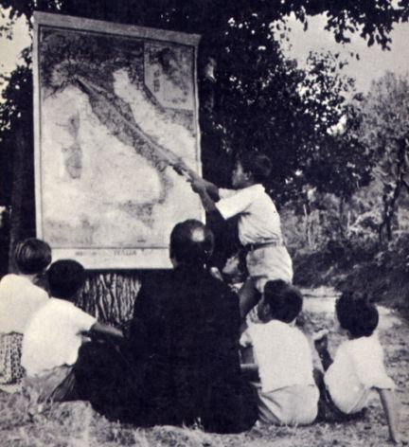
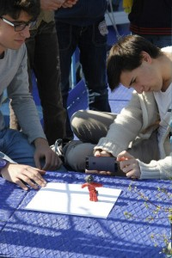
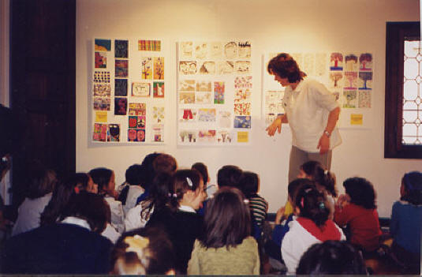
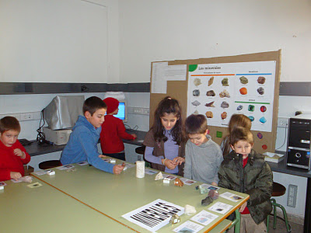
Modelli process– oriented
Laboratorio di archeologia
Don Milani, Scuola di Barbiana – Lezione all’aperto di Geografia
Scuola di robotica e roboetica http://genova.erasuperba.it/notizie-genova/scuola-di-robotica-cnr-ieiit
Le scuole del fare sul modello di C.Freinet

Slide 16
Superate le distinzioni tra attività manuali e attività intellettuali
Autogoverno, integrazione di esperienza scolastica ed esperienze sociali
Stimolo all’imparare facendo. Interscambio tra ambiente sociale e processi educativi
Scuola come ambiente di vita comunitaria che avvicina al sociale
Premesse culturali: Dewey e il pragmatismo; l’etica è socialità, l’istruzione è anche impegno morale a trasformare e risolvere i problemi della realtà
La scuola è contesto protetto per sperimentare una società pluralista
Conoscere, fare e riflettere sono pratiche strettamente connesse Decroly, Montessori, Don Milani (scrittura collettiva ) Freinet (laboratorio tipografico)
Didattiche non autoritarie, non direttive (Rogers) cooperative ( Ciari, Freinet , Lodi) cooperative learning ( Comoglio ) laboratori, progetti, peer-tutoring
Metodo: basato sulla scoperta, riflessione, sperimentazione di realtà Utilizzo ampio di strumenti e artefatti
Scuola come laboratorio di ricerca ( De Bartolomeis )
Valutazione formativa, centrata sui processi, è guida regolativa di azioni didattiche
I criteri valutativi operano un continuo monitoraggio dei processi

Slide 17
Modelli product– oriented
Modelli culturali di riferimento e quadri teorici di sfondo
Modelli centrati sull’epistemologia disciplinare
Istruzione formale, insegnamento discipline, per interpretare la realtà
Agire didattico come ingegneria dell’istruzione.
Skinner (stimolo – risposta) Comportamentismo - Sequenze parcellizzate con rinforzo positivo o negativo - ottimizzazione procedure con comportamenti osservabili e prestazioni verificabili - macchine per insegnare con impostazione programmata
Bruner ( teorie dell’istruzione ) Cognitivismo - modelli didattici della mente e competenze metacognitive ( Key competencies )
per il lifelong learning ( Brown )
Per le competenze di scrittura ( Scardamalia e Bereiter )
Struttura epistemologica delle discipline
In rapporto con
Strutture cognitive degli apprendenti
- L’insegnante prevede da solo i tragitti di programmazione ( direttività )
E’ il solo responsabile di efficacia ed efficienza della trasposizione didattica
Importante la valutazione sommativa, che verifica esiti effettivamente conseguiti

Slide 18
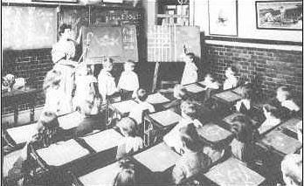
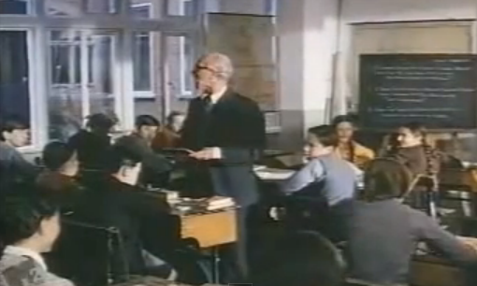
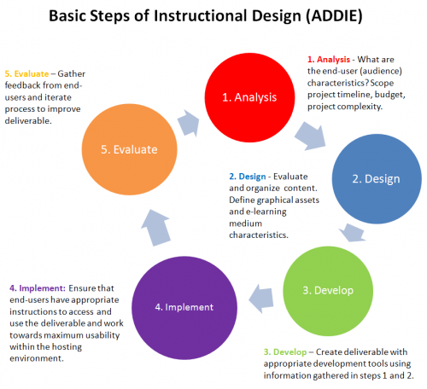
Modelli product– oriented
Istructional design

Slide 19
Modelli product– oriented
Pongono l’accento sugli esiti dell’insegnamento
Mettono in evidenza i predittori di efficacia Causazione - L’insegnamento è fattore necessario e sufficiente per generare apprendimento
Funzionamento dell’agire didattico. Relazione di causa – effetto tra
comportamenti degli insegnanti
misura degli apprendimenti
Instructional design ( Gagnè)
Tecnologie dell’istruzione
Mastery learning (o apprendimento per padronanza ( Bloom ) richiede agli studenti di seguire un percorso propedeutico in cui non è possibile passare ad una fase più complessa se prima non si è dimostrato di aver acquisito una sufficiente competenza nell'unità di apprendimento in corso.
Pedagogia per obiettivi
Pedagogia per competenze ( Pellerey )

Slide 20
Modelli context– oriented
Modelli culturali di riferimento e quadri teorici di sfondo
Provengono dall’ambito delle scienze biologico-fisiche e dall’epistemologia
genetica di Piaget
- sistema circolare di azioni e relazioni ( non più di semplici causazioni )
Paradigma ecologico ( Bateson )
Paradigma costruttivista ( Von Foerster, Morin, Maturana-Varela )
Risorse interne
Risorse esterne
sincronizzazione
Didattica della situazione
Costruttivismo socio-culturale ( Vigotskij)
Costruttivismo sociale ( Brown, Wenger )
Intelligenza e conoscenza distribuita ( Gardner )

Slide 21
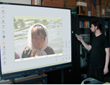
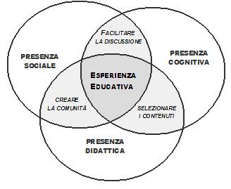
Modelli context– oriented
Visualizzare contesti virtuali condivisi
Schema di una comunità di pratica

Slide 22
Modelli context – oriented
Pongono l’accento sull’ organizzazione di contesti e ambienti di apprendimento
Sugli strumenti di sviluppo del potenziale formativo dei saperi
La conoscenza non è acquisita da formalizzazioni già attribuite alla realtà, ma viene costruita via via dal soggetto, parte attiva a tale costruzione.
Sono processi di mediazione, che rappresentano l’agire didattico
Mediazione attuata da una triplice tipologia di saperi:
1) Saperi di cui sono portatori i soggetti che apprendono
2) Saperi impliciti, embodied ( incarnati ), ingenui, insiti nelle biografie dei soggetti e nelle culture ad essi implicate
3) Saperi incorporati negli artefatti culturali ( oggetti, pratiche, riti, strumenti legati all’agire didattico )
L’apprendistato cognitivo
Le classi di comunità
La narrativa nelle pratiche didattiche
L’e-learning
La didattica della scrittura
La media education
L’insegnamento orientativo
Realtà insegnativa molto più complessa

Slide 23
Nuovi orientamenti
Grande interesse per la didattica nel terzo millennio
dovuto al
Cambiamento culturale del sistema dell’istruzione ( formale e informale )
Cambiamento delle funzioni dell’agire didattico
Nuova formazione del corpo docente e razionalizzazione Scuola e Università
Trasformazione del sapere professionale
Attenzione per le key competencies ( competenze di base )
Attenzione per le competenze digitali
Interesse per le didattiche particolari ( D. della scrittura, D. disciplinari, D. degli adulti, D. delle Organizzazioni, D. professionale, D. interculturale, D. dello Sport, D. speciale, D. transmediale )
• Molti indirizzi di ricerche empiriche ( sul concreto agire didattico )
• Superamento dei modelli teorici

Slide 24
Modelli della pratica
Prevalgono le linee di ricerca della metodologia empirica
Studio dell’insegnamento in situazione, per ciò che accade nelle pratiche effettive
Analizzato in profondità il lavoro degli insegnanti avvalendosi di dispositivi plurali (la competenza euristica e quella riflessiva, nella prospettiva di un docente che sia ricercatore-pratico, capace di costruire sapere a partire dalla riflessione sull’esperienza )
L’insegnante produce sapere pratico
Per la formazione dell’insegnante che parta dalle pratiche educative
Analisi – comprensione – interpretazione dell’insegnamento vs una sua formalizzazione
Accompagnamento professionale per la comunicazione del sapere pratico da parte di insegnanti dotati di expertise ai novizi
Ricerca collaborativa in Didattica: connessioni tra teoria e pratica, tra fare e conoscere,
Tra ricercatori e insegnanti. Transdisciplinarietà: didattica enattiva e neurodidattica

Slide 25
Post - costruttivismo
Viene ridefinita l’interazione mente – corpo – ambiente, attraverso nuove conoscenza teoriche, nuovi strumenti d’analisi capaci di ridefinire la complessità strutturale, in cui è immerso oggi l’agire didattico
► Didattica enattiva ( Rossi ) - La conoscenza è un processo continuo che modella il nostro mondo , mediante il gioco reciproco tra i vincoli esterni e l’attività generata internamente. Nella dimensione attuale della società postmoderna, le origini di questo processo reciproco sono ormai perdute, ma la “codeterminazione” continua ad operare; infatti la cognizione viene intesa come “azione incarnata”:
► Neurodidattica ( Rivoltella ) Specifica il rapporto tra la mente del soggetto che apprende e i suoi processi interni: i processi attraverso cui conosciamo (memoria, emozioni, attenzione, motivazione), il cervello visivo (la funzione dell'immagine per l'apprendimento), i neuroni specchio e le dinamiche dell'azione (modellamento, esperienza), il rapporto tra tecnologie della conoscenza e plasticità cerebrale.

